Slide 1

产能分配与计划分析
系统设计方案
东北大学 信息科学与工程学院
2024.05.21

Slide 2
01
项目简介
02
需求分析
目录
CONTENTS
03
系统架构
04
产品展示
05
投资回报

Slide 3
PART
01
项目简介
Notes:
模板来自于 http://meihua.docer.com/

Slide 4
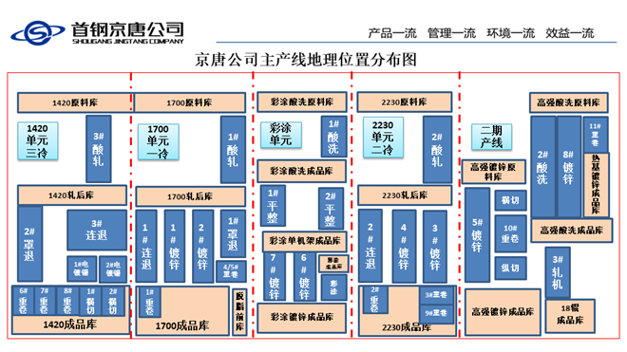
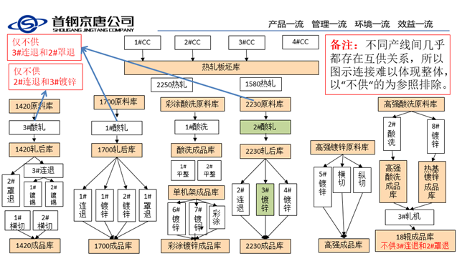
1.1产线特点
TEAM INTRODUCTION
多产线多工序
生产过程中包括从炼钢、热轧、酸轧、镀锌、连退、镀锡、重卷等多道工序。工序也有多条产线和机组，产线如：2230，1700，1420等，机组以酸轧为例：包含1#酸轧、2#酸轧、3#酸轧多台机组
交叉物流供应
前道工序会依据物流关系为后道工序的多个机组的前库提供原料，但是大多数情况下主要考虑同一产线内的机组。需要按照给定的制程进行一定的选择和优化
前后库仓储平衡
在各工序或各机组的前后通常都有库存，简称为前库和后库，前库和后库有其最大存储上限、最小存储下限以及期望维持的库存量。

Slide 5
02
PART
需求分析
Notes:
模板来自于 http://meihua.docer.com/

Slide 6
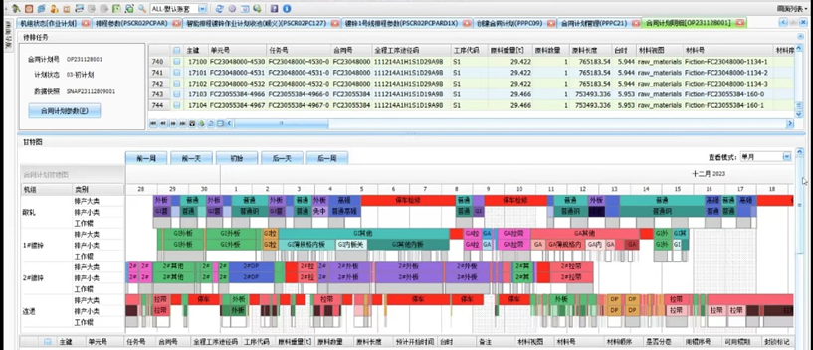
2.1行业痛点
TEAM INTRODUCTION
1
产能分配
依据月初的订单信息，计算各个工序需要的缴库计划，随后根据预期的缴库计划为各个工序的各个机组分配产能。
产能分配时必须尽量确保各个机组产能被充分利用但不能超过其产能，同时考虑到时间生产中存在必要的维护、调整、以及准备时间
产能分配时也要考虑到实物库存的量，一方面机组生产时会考虑是否等待物流补充前库物料后再进行集批生产，另一方考虑到当前产能分配下机组的后库是否仍然能满足仓储的动态平衡。
产能计划的最终目的是得到机组的月度生产计划，为各个机组指定需要生产的物料的类型、数量和截止时间。
2
多级集批
将具有相同的产品品目、钢种、钢系、工艺参数的合同订单，集中在一起生产，从而便于准备轧辊，减少切换成本。
在实际的生产流程中，具体地，通常先将计划分为“大辊期”与“小辊期”。
“大辊期”指的是以备料类型作为区分依据，如DP钢，以及一些需要特殊轧辊材料的钢种。
“小辊期”指能直接对接到IPS系统的物料信息的合同。

Slide 7
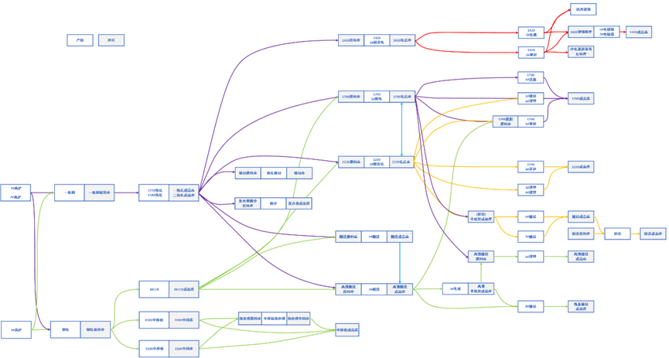
2.1行业痛点
TEAM INTRODUCTION
3
制程选择优化
每个合同都有不同的制程，即不同的加工工序路线。合同的制程设计中会根据工艺流程和合同需求确定1条主制程和2~3条副制程。一般情况下采用主制程，但是在考虑机组产能、交叉物流和库存平衡的情况下，需要考虑启用某个副制程。

Slide 8
03
PART
OPS-IPS生产调度系统架构与方案
Notes:
模板来自于 http://meihua.docer.com/

Slide 9
2.1 OPS月度计划

Slide 10
2.2 OPS周度计划

Slide 11
2.3 OSP作业计划-时序优化子系统

Slide 12
2.3 OPS-IPS双层交互

Slide 13
2.4 OPS-IPS协同优化生产调度系统总体框架

Slide 14
04
PART
预期计划
Notes:
模板来自于 http://meihua.docer.com/

Slide 15
3.1各阶段计划
TEAM INTRODUCTION
OPS月度计划
提供合同池数据，经由OPS计算获得各机组进行大辊期集批的月度计划，考虑库存平衡，机组产能等因素
阶段一
01
OPS周（日）计划
对月度计划进行细分，目标是将待排合同匹配物料并对接至IPS系统
阶段二
02
IPS增量式调整
对现有IPS系统增加计划调整、计划分析、计划评估功能，最终目标是发现当前作业计划中存在的问题或是优化空间以及给出可能的解决方案。
阶段三
03
OPS-IPS协同优化
OPS系统综合考量各个产线、机组的实际情况，评估IPS反馈的调整方案，结合现有的OPS计划，进行调整，重新提供待小辊期计划的待排物料信息至IPS。
阶段四
04

